Slide 1



INSTITUT TADBIRAN AWAM NEGARA

Slide 2


MALAYSIA MADANI:
NILAI TERAS DAYA CIPTA
INTAN BUKIT KIARA

Slide 3






OBJEKTIF
1
Memahami nilai teras DAYA CIPTA dalam konteks MADANI
2
Mengenal pasti faktor-faktor yang mempengaruhi DAYA CIPTA individu, masyarakat dan Negara
3
Menjelaskan kepentingan kemahiran DAYA CIPTA sebagai masyarakat MADANI

Slide 4

Definisi/ Visi
Kategori, Jenis dan Bidang inovasi
Isi Perkongsian
Faktor-faktor dan Kaedah Meningkatkan Daya Cipta
Kepentingan Daya Cipta
Contoh projek/ aktiviti dan bacaan inovasi

Slide 5

TAKRIF MADANI

Slide 6
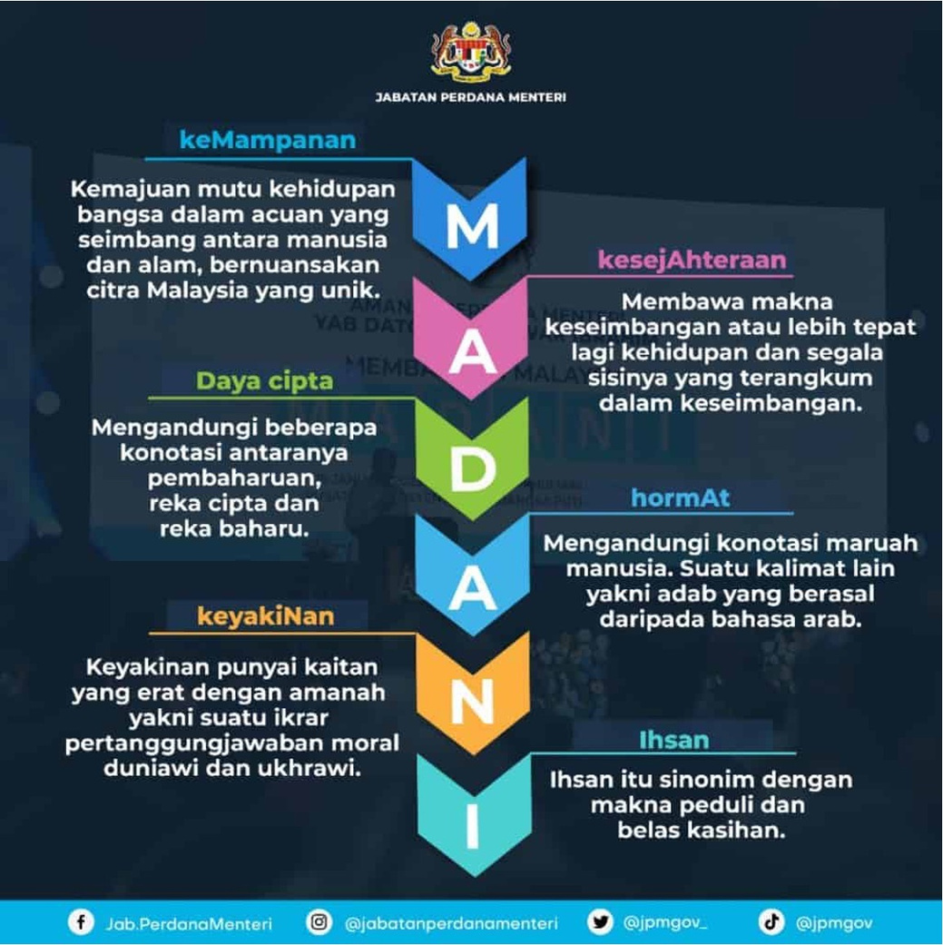

PENGENALAN
MADANI
- maju dari segi pemikiran, kerohanian dan kebendaan (berkenaan masyarakat, generasi dan sebagainya) usaha untuk membentuk masyarakat - dengan menyemaikan nilai-nilai murni kekeluargaan. Manhaj itu terarah kepada pembinaan masyarakat. (Kamus Dewan Edisi Keempat)
YAB Dato' Seri Anwar bin Ibrahim
Perdana Menteri Malaysia ke-10
Notes:
Sewaktu menjadi Timbalan Perdana Menteri, 26 September 1995, mula mengemukakan istilah masyarakat madani ketika menyampaikan pidato sewaktu Simposium Nasional dalam rangka Forum Ilmiah Festival Istiqlal di Jakarta, Indonesia – “Yang kita maksudkan dengan masyarakat madani ialah system social yang subur yang diasaskan kepada prinsip moral yang menjamin keseimbangan di antara kebebasan perseorangan dengan kestabilan masyarakat.”
Kemudian dikembangkan oleh deretan cendiakiawan ulung dalam Konvensyen Masyarakat Madani di Universiti Kebangsaan Malaysia 19-21 September 1996 dan turut dikupas secara mendalam menerusi karya DSAI “The Asian Renaissance”.
Pada 19 Januari 2023 – DSAI telah mengumumkan Malaysia Madani sebagai kerangka dasar bagi memartabatkan semula negara sebagai negara makmur dan dihormati.
Daya Cipta – menyentuh dan cenderung ke arah MAJU PEMIKIRAN DAN KEBENDAAN

Slide 7

Takrifan
Daya Cipta

Slide 8


Takrifan Daya Cipta (Kebiasaan)
•Daya cipta atau inovasi seringkali ditakrifkan sebagai idea baru, produk baru atau proses baru yang merubah sesuatu perkara menjadi lebih cekap, serta dapat mencungkil potensinya yang sebelum ini belum pernah diterokai.
•Daya cipta sering dilihat dikaitkan dengan teknologi baru atau evolusi digital. Walau bagaimanapun, ia bukan sekadar satu perubahan semata-mata, tetapi ia harus memberikan suatu nilai tambah yang signifikan kepada sesebuah sistem.
(m/s 75)- Membangun Negara MADANI, Visi dan Kerangka Dasar Reformasi
Notes:
Contoh
a. idea – MADANI AFIAT – World Sight Day 12 Okt - Jabatan Oftalmologi Hospital Putrajaya dengan kerjasama Klinik Kesihatan Putrajaya P18 dan Pejabat Kesihatan Putrajaya mengadakan eye screening, cervical cancer screening, colorectal cancer screening, dental examination, health secreening dan lain-lain.
b. Produk : Inisiatif Payung Rahmah: Kafe Rahmah (Bantuan Makanan Pelajar Universiti), menu rahmah (5RM kebawah) MAIDIN, Kedai mamak, https://menurahmah.kpdn.gov.my/. Inisiatif MENU RAHMAH merupakan inisiatif Kementerian Perdagangan Dalam Negeri & Kos Sara Hidup (KPDN) yang digerakkan oleh peniaga (Private Driven Initiative) dan dilakukan secara sukarela. Jualan Murah Rahmah (Jualan murah barangan asas) sehingga 30% lebih murah daripada harga biasa pasaran setempat, Laman Web KPDN, Pasaraya TMG Mart Ketapang, Pekan,Tarikh : 7-8 Oktober 2023 (Sabtu-Ahad), KPDN Negeri. Perak baru lepas, 11 Oktober, Parlimen Parit Buntar (Tapak Pasar Pagi Kuala Kurau)
Sumbangan Tunai Rahmah – kepada individu @ keluarga B40, Bakul Rahmah (Bnatuan makanan bulanan)

Slide 10

Takrifan Daya Cipta
(MADANI PMX)
Kalimat daya cipta mengandungi beberapa konotasi, antaranya pembaharuan, reka cipta dan reka baru. Rekaan itu sendiri merupakan teras utama daya cipta. Perbuatan mereka sesuatu boleh difahami sebagai tindakan mengubah secara kreatif.
Rekaan mengandaikan dua konsep penting: Pertamanya, ia diniatkan dan proses untuk mencapainya telah dirancang. Keduanya, daya cipta tidak akan menghasilkan sesuatu apapun tanpa kreativiti. Justeru kreativiti menjadi tunjang yang sangat penting.
Notes:
He said Malaysia sat at the 36th spot out of 132 nations in the Global Innovation Index in 2022, adding that innovation activities must be made a priority in developing the country's economy.
"We need to learn from other countries. According to the United States' Chamber of Commerce Foundation, about half of the US' gross domestic product value is due to the increase in innovation.
"China has also intensified their innovation efforts. In 2020, the Information Technology and Innovation Foundation said China's innovation has grown to about 75 per cent of the US' capability.“ - the closing of the Innovation Exhibition 2023, 9 Sep 2023

Slide 11
Takrifan Daya Cipta
•Sebagai salah satu nilai teras MADANI, daya cipta akan mewujudkan proses perubahan yang berterusan, yang mendakap dan memperkasa kreativiti rakyatnya.
•Negara yang berdaya cipta akan menyediakan persekitaran dan infrakstruktur yang mampu merangsang kreativiti dan menggalakkan penghasilan sistem, produk, idea dan proses yang lebih maju. Harus juga ada suatu renungan untuk memikirkan apa yang kini tersaji di hadapan kita serta bagaimana ia boleh ditambah baik.
•Nilai teras lain seperti kemampanan dan kesejahteraan mampu menghidupkan budaya daya cipta lantas mengembangkan potensi dinamik yang dimiliki oleh rakyat Malaysia buat membentuk masa hadapan yang lebih baik.
Notes:
Ekosistem proses kreatif – sasaran terawal di institusi pendidikan harus diberdayakan dengan kurikulum, teknologi dan infrastruktur moden. Perhatian kepada anak luar bandar yang tinggal di Kawasan pedalaman.
Para Usahawan pelbagai bidang, berkembang kreatif, membina Malaysia berdaya cipta. – perbankan kemajuan perbankan mudah alih dan berasaskan aplikasi. MAE by Maybank (Kelebihan) –Pelanggan urus kewangan dengan baik, memahami tabiat belanja expenses kategori Makanan, Utiliti dan Membeli-belah
Pelbagai langkah Kerajaan telah diambil untuk mengukuhkan ekosistem inovasi, pelaburan yang besar dalam penyelidikan, pembangunan, pengkomersilan inovasi. Contoh: Mewujudkan Agensi Inovasi Malaysia, Yayasan Inovasi Malaysia, program Kemahiran Aras Tinggi (KBAT) di sekolah & pengajian tinggi pembudayaan pemikiran, internship (Graduate employability) kreatif, Perbadanan Harta Intelek Malaysia (MyIPO – membangun dan mengurus system harta intelek Malaysia (Nama, brand, word, music, product, imej, artwork, business name dan lain2)
Bajet 2023 – 7 oktober 2022, RM1.062 billion- memperkasa fungsi sains, teknologi dan inovasi di bawah MOSTI
Kementerian Pendidikan Tinggi (KPT) akan diperuntukkan RM 15.3 bilion untuk Belanjawan 2023. Sebanyak RM 428 juta diberikan untuk kegiatan Penyelidikan dan Pembangunan (R&D) bagi KPT dan Kementerian Sains, Teknologi, dan Inovasi (MOSTI). - dapat mencapai hasrat membangun negara Malaysia Madani, melalui penyelidikan yang memberikan manfaat kepada rakyat terbanyak, khasnya keluarga B40 dan M40 yang memerlukan pembelaan.

Slide 13


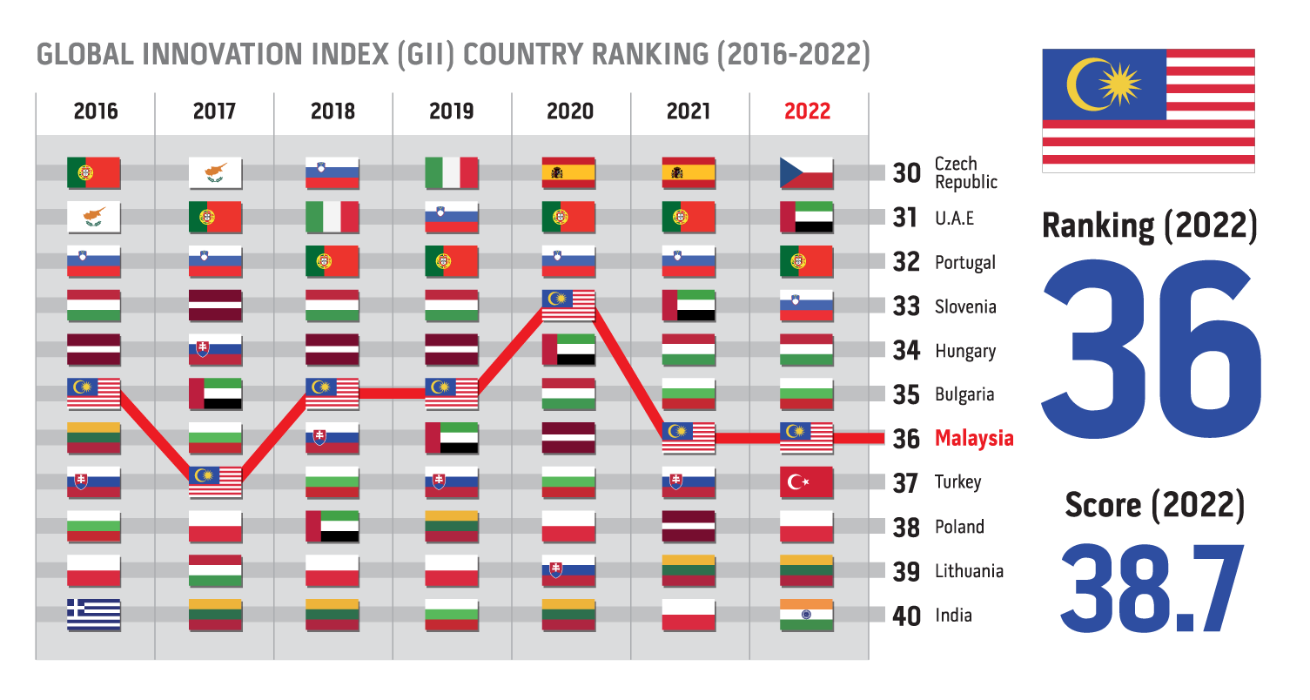

VISI
• Matlamat kita adalah untuk membudayakan daya cipta dalam kalangan masyarakat dan merubah kecenderungan bangsa ini daripada semata pengguna kepada penyumbang yang aktif mencorak revolusi digital dan teknologi yang merubah dunia.
Notes:
Tahun lepas, Malaysia di kedudukan ke-36 daripada 132 negara berdasarkan Laporan Global Innovation Index (GII) Tahun 2022 yang telah dikeluarkan oleh World Intellectual Property Organization (WIPO) di Geneva, Switzerland.
Sekolah – Kelab Sains Teknologi, Kejuruteraan dan Matematik, Subjek Tahun 1-3 (Sains, Pendidikan Kesenian) (Matapelajaran Teras), Tahun 4-6 (Mata pelajaran Teras), Reka Bentuk Teknologi, subjek tingkatan – aliran perdana ( sains, reka bentuk teknologi, asas sains computer, fizik, kimia, biologi, rekacipta dan lain-lain) Universiti subjek2 Keusahawanan dan Inovasi, Pemikiran Kreatif.
Pejabat – KIK, Pertandingan peringkat Jabatan…
Bagi negara ASEAN pula, Malaysia kekal berada di tempat ke-2 selepas Singapura. Malaysia berada di kedudukan pertama bagi dua (2) indikator iaitu High-tech exports dan Creative goods exports.
KIK Horizon baharu
1. Penghasilan Projek
2. Pengiktirafan
3. Pengembangan Projek (Replikasi- berpotensi diadaptasi secara terus atau diubah suai mengikut keperluan agensi, Pengkomersilan - bersaing di pasaran serta mampu menjana pendapatan)

Slide 14



'The Creating Mind'
Howard Gardner melalui teori 5 Minda Masa Hadapan yang merangkumi 5 jenis keperluan minda untuk seseorang individu sukses di era moden.
Kemampuan untuk berfikir kreatif, menghasilkan idea-idea baru, dan menciptakan solusi inovatif adalah satu landasan penting bagi meningkatkan peluang dan kejayaan
Mengembangkan fikiran kreatif membolehkan seseorang individu untuk terus belajar, beradaptasi dan mengembangkan potensi diri.
Fikiran yang kreatif dapat membantu kita melihat masalah dari pelbagai sudut, menciptakan hubungan baru dengan sekeliling dan mencari solusi yang inovatif
Melalui fikiran kreatif, seseorang individu dapat menghadapi cabaran masa hadapan beradaptasi dengan perubahan
Notes:
Howard Gardner concerns himself with the kinds of minds that people will need if we are to thrive in the world during the eras to come. in the inter-connected world in which the majority of human beings now live we need to identify the kinds of minds that should be developed in the future for the greater good of our society as a whole.
The Disciplined Mind-The Disciplined mind refers to the ability to think in ways associated with major scholarly disciplines such as history, math and science, and major professions like law, medicine, management, finance as well as the ability to apply oneself diligently, improving steadily and continuing beyond formal education
The Synthesising Mind - The synthesising mind is able to select crucial information from the copious amounts available, arraying that information in ways that make sense to self and others.
The Creating Mind- The creating mind is able to go beyond existing knowledge and synthesis to pose new questions, offer new solutions, fashion works that stretch existing genres or configure new ones.
The Respectful Mind- The respectful mind responds sympathetically and constructively to differences among individuals and among groups, seeking to understand and work with those who are different, extending beyond mere tolerance and political correctness.
The Ethical Mind: able to merge roles at work and as a citizen and act consistently with those conceptualisations, striving towards good work and good citizenship.

Slide 15

AL-QURAN
190. Sesungguhnya dalam penciptaan langit dan bumi, dan pergantian malam dan siang terdapat tanda-tanda (kebesaran Allah) bagi orang yang berakal
191. (yaitu) orang-orang yang mengingat Allah sambil berdiri, duduk atau dalam keadaan berbaring, dan mereka memikirkan tentang penciptaan langit dan bumi (seraya berkata), “Ya Tuhan kami, tidaklah Engkau menciptakan semua ini sia-sia; Mahasuci Engkau, lindungilah kami dari azab neraka. (Surah ali-Imran 190-191)
Notes:
نَّ فِيْ خَلْقِ السَّمٰوٰتِ وَالْاَرْضِ وَاخْتِلَافِ الَّيْلِ وَالنَّهَارِ لَاٰيٰتٍ لِّاُولِى الْاَلْبَابِۙ190
لَّذِيْنَ يَذْكُرُوْنَ اللّٰهَ قِيَامًا وَّقُعُوْدًا وَّعَلٰى جُنُوْبِهِمْ وَيَتَفَكَّرُوْنَ فِيْ خَلْقِ السَّمٰوٰتِ وَالْاَرْضِۚ رَبَّنَا مَا خَلَقْتَ هٰذَا بَاطِلًاۚ سُبْحٰنَكَ فَقِنَا عَذَابَ النَّارِ

Slide 16
AL-QURAN
أَفَلَا تَتَفَكَّرُونَ، أَفَلَا تَتَذَكَّرُونَ، أَفَلَا تَعْقِلُونَ, أوَلَمْ يَنْظُرُوا فِي مَلَكُوتِ السَّمَاوَاتِ وَالْأَرْضِ
71 ayat berfikir, menghayati (inovasi dan kreativiti)
Kisah dalam al-Quran, Zulkarnain, Yusuf, Nabi Mohamad (Daya cipta)

Slide 17
SUNNAH
Dari Anas bahwa Nabi SAW pernah melewati suatu kaum yang sedang mengahwinkan pohon kurma lalu beliau bersabda: “Sekiranya mereka tidak melakukannya, kurma itu akan (tetap) baik.” Tapi setelah itu, ternyata kurma tersebut tumbuh dalam keadaan rosak. Hingga suatu saat Nabi SAW melewati mereka lagi dan melihat hal itu, beliau bertanya: “Ada apa dengan pohon kurma kalian?” Mereka menjawab; “Bukankah anda telah mengatakan hal ini dan hal itu?” Beliau lalu bersabda: “Kalian lebih mengetahui urusan dunia kalian.” (HR Muslim: 4358)

Slide 18
PERJALANAN HIDUP RASULLULLAH PENUH DENGAN INOVASI
Dakwah Rasullullah- Gua Hira’, Dakwah secara sembunyi, Habsyah, golongan sasar,
Penghijrahan
Pembentukan Negara Madinah
Peperangan
Pembukaan Kota Mekah

Slide 19
KATEGORI INOVASI
i) Bentuk dan tahap keterbaharuan atau keaslian
ii) Asal usul yang berkait dengan inovasi tersebut
(Sumber : Innovation Management (2015).UNiKL. Oxford Fajar. Malaysia.)
Notes:
Inovasi – Penciptaan - Penciptaan suatu produk, perkhidmatan atau proses yang baharu dan belum pernah dilaksanakan.
Inovasi – Penambahbaikan - Penambahbaikan sesuatu produk, perkhidmatan atau proses sedia ada melalui kaedah yang inovatif agar menjadi lebih berkualiti serta berdaya saing.
Ciri inovasi:
a. baru/ asli – namun, tidak semestinya kosong, mendapat idea dari pengalaman, benda, perkara, peristiwa yang berlaku di sekeliling kita.
b. Dinamik/ Berkembang/ Fleksibiliti – Mesti lancar, kalua tak ia akan mati dan terhenti. Idea burung – Kapal terbang, helicopter, pesawat tentera, kapal angkasa. Bola – berkembang, bola jarring, sepak, takraw, bowling, keranjang.
c. Berguna dan bermakna. Idea Seks Siber. Penghasilan Virus, Malware, Babi, Taktik Scammer.
Inovasi boleh jadi dalam:
Produk konkrit: benda, objek- computer, meja, kerusi, kasut, makanan, jam rumah
Produk lembut: tidak dapat dilihat dari mata kasar – idea, rancangan (Rancangan Malaysia ke 12), perkhidmatan – Pos Laju, SMS, LRT MRT, huruf abjad, bunyian, system persekolahan, peraturan jalan raya, system perbankan, garis panduan, system pembelajaran dan lain, konsep – Malaysia Madani, Now Everybody can fly, do-it-yourself, e learning

Slide 20
6 JENIS INOVASI
Incremental
Apple iPod, Global Positioning Satellite (GPS)
Intel Pentium Processors, vehicles
Architectural
Basikal (high wheel to safety bikes)
Disruptive
Wikipedia - encyclopedia
Kereta - Kuda
Social networking FB-Friendster
Green energy sources (solar panels, wind turbine, robots)
Inovasi dengan cara meningkatkan komponen yang sudah ada.
Buku Lejar -Spreadsheet software
LED - CRT
Line - Wi-fi
Emel-Pos biasa
(Sumber : Innovation Management (2015).UNiKL. Oxford Fajar. Malaysia.)
Notes:
1. Inovasi Incremenental: Pisau cukur lelaki yang dimulai dengan satu pisau sekarang memiliki tiga atau empat pisau dan mobil yang secara konsisten diperbarui dengan fitur baru dan teknologi, flashdisk, berus gigi.
2. Architectural:
3. Inovasi disruptif merupakan inovasi yang menggantikan inovasi sebelumnya. Ciptaan yang lebih baik, praktikal serta tidak memakan kos yangtinggi namum memberi kepuasan kepada khalayak secara am. Inovasi baharu mendominasikan pasaran pengguna, secara langsung inovasi sedia ada ditinggal dan akhirnya dibiarkan sepi

Slide 21
6 JENIS INOVASI
System
Melibatkan dimensi sosial (nilai, peraturan, sikap) dan teknologi (infra, teknologi, alatan dan proses produksi e.g. operasi satelit, the world wide web)
Discontinuous
Pita VHS, kaset, rekod LP
Radical
Drone, dengan rekabentuk baru, kegunaan baru
(Sumber : Innovation Management (2015).UNiKL. Oxford Fajar. Malaysia.)
Notes:
2. Inovasi Radikal: Perubahan total skala besar yang memiliki tujuan untuk menciptakan produk atau sistem baru yang tidak berkaitan dengan produk atau sistem yang lain. Jenis ini dapat melahirkan sektor industri baru yang belum pernah ada. Dari semua jenis di atas, Radical Innovation adalah jenis yang paling besar dalam melakukan perubahan. GRAB, Shoppe dan lain-lain

Slide 22

Notes:
1. Idea membuat kuih, masakan, kek, menu – tidak wujud dengan sendiri

Slide 23
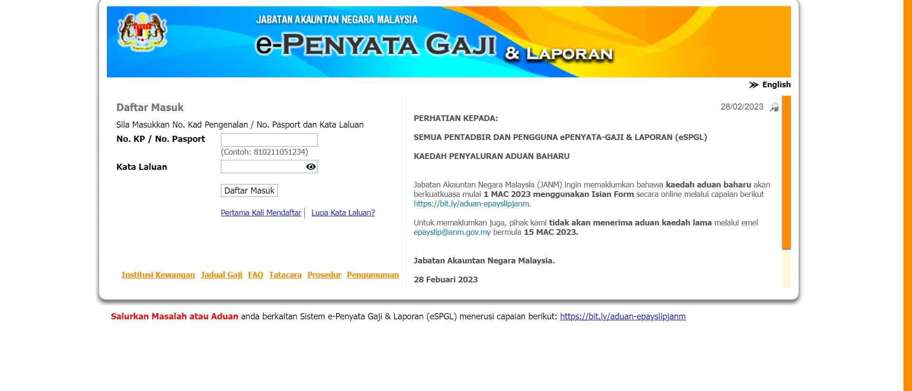

Slide 24
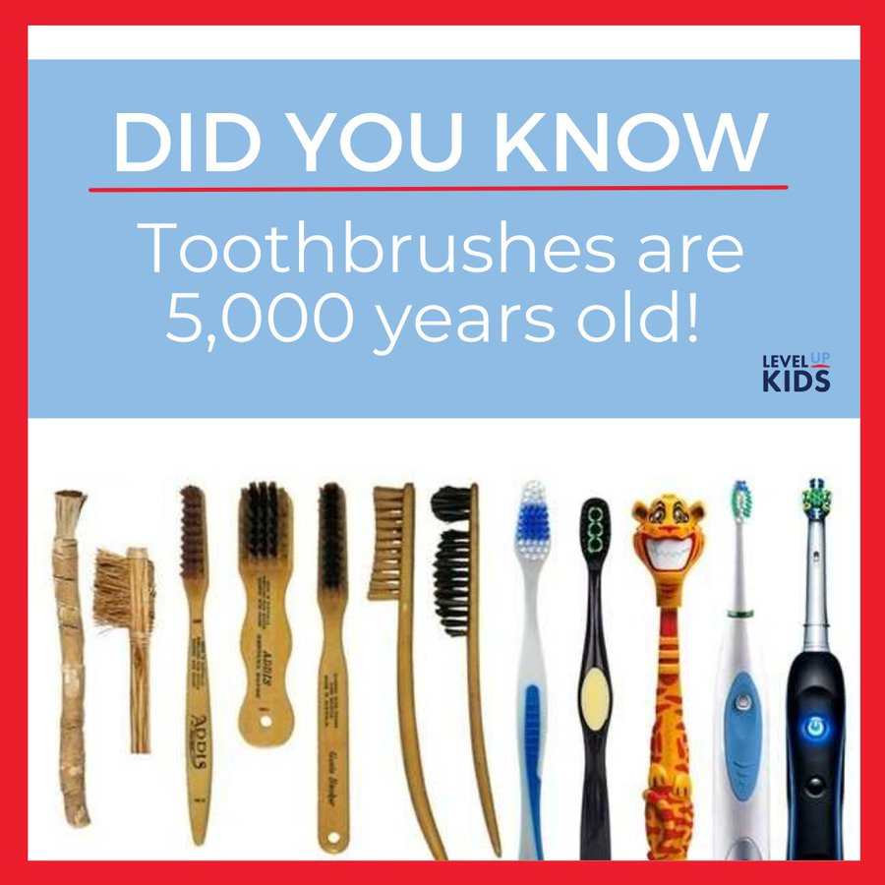
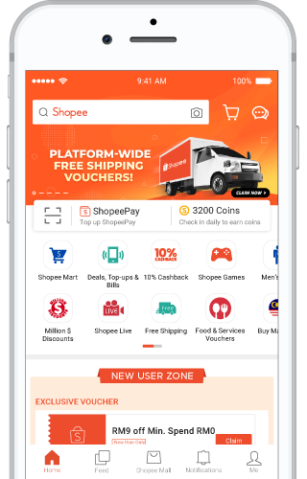

Slide 25


Slide 26
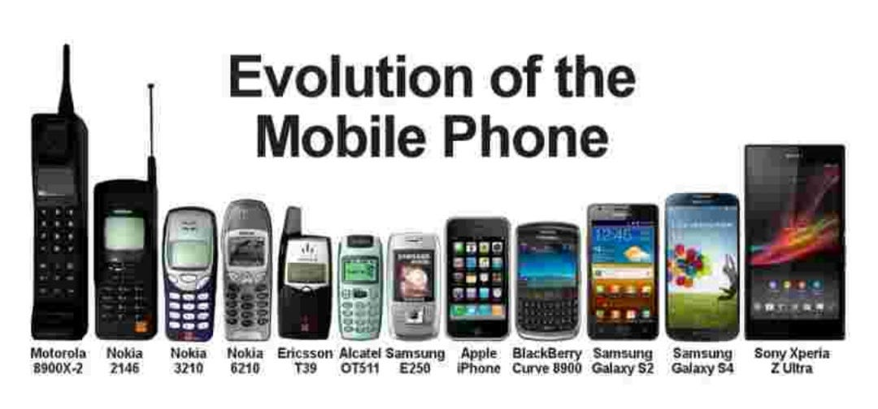

Slide 27
7 BIDANG INOVASI
Inovasi Produk
Inovasi yang dilakukan ke atas produk sedia ada atau baru termasuk barang dan perkhidmatan – Menu Rahmah, Pakej Internet Perpaduan
Inovasi Perkhidmatan
Aplikasi perkhidmatan seperti perkembangan baru dalam telekomunikasi, aplikasi rangkaian sosial
Google, YouTube
Inovasi Proses
Inovasi untuk menambahbaik teknik atau proses oleh sesebuah organisasi supaya lebih efektif dan efisyen seperti mengurangkan langkah-langkah pemprosesan bagi mengurangkan kos.
Sumber : Pelan Inovasi JPA
Notes:
Internet Mudah Alih (Prepaid) 30GB, 3mbps-180 tempoh sah hari dengan hanya RM30 – b40, Veteren Polis, OKU, Warga Emas, < belia 30, Internet Jalur Lebar Tetap (Home)RM69, Tempoh sah 24 bulan, 30MBPS, Kouta, tiada had, sasar seperti sebelum ini.
Inovasi perkhidmatan merujuk kepada pembangunan dan pengenalan idea-idea, proses, atau perubahan yang baru dalam perkhidmatan yang disediakan oleh organisasi atau entiti perniagaan. Ia melibatkan pemikiran kreatif dan perubahan yang bertujuan untuk meningkatkan mutu, kecekapan, dan kepuasan pelanggan dalam menyampaikan perkhidmatan kepada pengguna.
Inovasi perkhidmatan dapat berlaku dalam pelbagai bidang dan sektor, termasuk perkhidmatan kesihatan, perkhidmatan kewangan, perkhidmatan pendidikan, perkhidmatan pelanggan, perkhidmatan teknologi maklumat, dan banyak lagi. Contoh-contoh inovasi perkhidmatan termasuk pengenalan sistem pembayaran secara dalam talian yang baru, penggunaan teknologi untuk meramal perubahan dalam perkhidmatan kesihatan, atau cara baru untuk meningkatkan pengalaman pelanggan dalam perkhidmatan restoran.
Inovasi perkhidmatan bertujuan untuk memenuhi keperluan dan jangkaan pelanggan dengan cara yang lebih baik, menjadikan perkhidmatan lebih efisien, meningkatkan kualiti, dan membezakan organisasi dari pesaing. Ia adalah strategi penting dalam mempertahankan dan menarik pelanggan serta mencapai keunggulan kompetitif dalam pasaran perkhidmatan yang semakin kompetitif.
Malaysia telah melaksanakan pelbagai inovasi proses dalam pelbagai sektor dan bidang. Berikut adalah beberapa contoh inovasi proses di Malaysia:
Inovasi dalam Pendidikan: Malaysia telah menerapkan inovasi dalam proses pengajaran dan pembelajaran, termasuk penggunaan teknologi pendidikan seperti e-pembelajaran dan platform pembelajaran atas talian. Ini membantu pelajar mendapatkan akses kepada bahan pembelajaran yang lebih interaktif dan mudah diakses.
Inovasi dalam Kesihatan: Hospital-hospital di Malaysia telah memperkenalkan sistem pengurusan maklumat kesihatan elektronik (e-Hospital) yang membolehkan rekod kesihatan pesakit disimpan secara elektronik dan dikongsi dengan pakar kesihatan. Ini meningkatkan efisiensi dan keselamatan rawatan kesihatan.
Inovasi dalam Penternakan dan Pertanian: Malaysia telah menggalakkan penggunaan teknologi dalam sektor pertanian dan penternakan melalui penanaman tanaman terkini, sistem irigasi pintar, dan pengekalan ternakan yang lebih efisien.
Inovasi dalam Pengurusan Trafik: Malaysia telah memperkenalkan sistem pengurusan trafik yang canggih seperti SMART Tunnel di Kuala Lumpur yang berfungsi sebagai lebuh raya dan empangan banjir, serta sistem bayaran tol elektronik (RFID) yang memudahkan penggunaan lebuh raya.
Inovasi dalam Teknologi Hijau: Malaysia terlibat dalam pembangunan teknologi hijau, termasuk projek-projek berkaitan dengan tenaga boleh diperbaharui, kitar semula, dan penjimatan tenaga.
Inovasi dalam Sumber Manusia: Program pembangunan sumber manusia yang menggalakkan pembelajaran sepanjang hayat dan peningkatan kemahiran adalah contoh inovasi dalam pengurusan sumber manusia di Malaysia.
Inovasi dalam Perkhidmatan Pelanggan: Perkhidmatan pelanggan dalam industri perbankan dan perkhidmatan pos telah ditingkatkan dengan penggunaan teknologi seperti mesin ATM dan perkhidmatan pos atas talian.
Inovasi dalam Industri Pembuatan: Industri pembuatan di Malaysia telah mengadopsi proses pembuatan pintar yang menggunakan automasi, robotik, dan IoT (Internet of Things) untuk meningkatkan produktiviti dan kualiti produk.
Inovasi dalam Pelancongan: Malaysia telah memperkenalkan pelbagai inovasi dalam promosi pelancongan, termasuk penggunaan media sosial dan pemasaran dalam talian untuk menarik pelancong.
Ini adalah beberapa contoh inovasi proses di Malaysia yang menunjukkan usaha negara dalam memodenkan pelbagai sektor dan bidang kehidupan. Inovasi ini bertujuan untuk meningkatkan produktiviti, efisiensi, dan kualiti dalam pelbagai aspek pembangunan negara.

Slide 28
7 BIDANG INOVASI
Inovasi Komponen
Penambahbaikan dalam keupayaan komponen individu dalam organisasi. Contoh: processor yang lebih berkuasa dalam computer, atau komponen dalam enjin jet.
Inovasi Pemasaran
Pelaksanaan kaedah baru dalam pemasaran yang menghasilkan perubahan yang bermakna dalam rekabentuk produk, pembungkusan, penempatan produk, promosi produk atau harga. Ini bermaksud untuk memenuhi keperluan pengguna, membangunkan pasaran baru, atau kedudukan dalam pasaran.
Contoh: media sosial untuk tujuan pemasaran seperti Facebook, YouTube, Instagram, FourSquare atau Linkedln
Inovasi Sosial
Strategi baru, konsep baru, idea dan organisasi yang memenuhi keperluan sosial dan mencipta hubungan sosial yang baru.
Contoh: persekitaran kerja, pendidikan, pembangunan komuniti dan lain-lain.
(Sumber : Innovation Management (2015).UNiKL. Oxford Fajar. Malaysia.)
Notes:
Inovasi komponen merujuk kepada usaha untuk memperbaiki atau mencipta komponen atau bahagian yang menjadi sebahagian daripada produk atau sistem yang lebih besar. Ini melibatkan pengembangan dan peningkatan dalam reka bentuk, bahan, proses, atau teknologi komponen tersebut. Dalam konteks Malaysia, inovasi komponen sering berkaitan dengan sektor pembuatan, teknologi, dan industri lain.
Contoh-contoh inovasi komponen di Malaysia termasuk:
Komponen Automotif: Malaysia telah aktif dalam pembangunan dan penghasilan komponen automotif seperti enjin, brek, suspensi, dan elektronik kenderaan. Ini termasuk penggunaan teknologi terkini dalam reka bentuk dan bahan untuk meningkatkan prestasi dan kecekapan kenderaan.
Komponen Elektronik: Malaysia merupakan pemain utama dalam pengeluaran komponen elektronik seperti mikroprosesor, komponen papan litar, dan skrin paparan. Inovasi dalam reka bentuk, ketepatan, dan pemprosesan adalah contoh inovasi dalam sektor elektronik.
Komponen Perubatan: Malaysia menghasilkan pelbagai komponen perubatan seperti peranti perubatan, alat-alat perubatan, dan bahan-bahan yang digunakan dalam sektor kesihatan. Inovasi dalam reka bentuk peranti perubatan dan bahan-bahan perubatan adalah contoh inovasi komponen dalam sektor ini.
Komponen Teknologi Hijau: Malaysia telah membangunkan komponen dan teknologi hijau, termasuk panel suria, bateri tenaga boleh diperbaharui, dan sistem kitar semula yang lebih efisien. Inovasi dalam komponen ini membantu negara bergerak ke arah lestari.
Komponen Reka Bentuk: Inovasi dalam reka bentuk komponen, seperti perabot, perhiasan, dan pakaian, adalah contoh inovasi komponen dalam industri kreatif. Contoh termasuk reka bentuk produk yang lebih ergonomik, estetik, atau berfungsi.
Komponen Pembinaan: Inovasi dalam bahan pembinaan, teknik pembinaan, atau teknologi binaan adalah contoh inovasi komponen dalam industri pembinaan. Ini boleh termasuk penggunaan bahan pembinaan yang lebih lestari atau teknik pembinaan yang lebih canggih.
Inovasi komponen memainkan peranan penting dalam pembangunan ekonomi negara dan memastikan bahawa Malaysia kekal kompetitif di peringkat global dalam pelbagai sektor industri. Ia membantu meningkatkan prestasi dan kualiti produk serta menjadikan Malaysia sebagai pemain penting dalam rangkaian pasaran global.
novasi pemasaran merujuk kepada pembangunan dan penggunaan kaedah, strategi, atau pendekatan baru dalam usaha memasarkan produk atau perkhidmatan kepada pelanggan. Ini boleh termasuk perubahan dalam cara produk atau perkhidmatan dipromosikan, dijual, atau didistribusikan. Dalam konteks Malaysia, inovasi pemasaran adalah tentang meningkatkan daya tarikan, kesedaran, dan penjualan produk atau perkhidmatan di pasaran.
Contoh-contoh inovasi pemasaran di Malaysia termasuk:
Pemasaran Dalam Talian (Online Marketing): Penggunaan platform atas talian seperti laman web, media sosial, dan e-mel untuk mempromosikan produk dan perkhidmatan. Contohnya, beberapa perniagaan di Malaysia telah mengembangkan platform e-dagang untuk menjual produk secara dalam talian.
Pemasaran Media Sosial: Penggunaan media sosial seperti Facebook, Instagram, dan Twitter untuk mencipta kesedaran dan membangun hubungan dengan pelanggan. Ini termasuk penyiaran iklan, penghasilan kandungan yang menarik, dan berinteraksi dengan pelanggan secara langsung.
Pemasaran Pengaruh (Influencer Marketing): Membawa dalam individu atau tokoh media sosial yang mempunyai pengikut yang ramai untuk mempromosikan produk atau perkhidmatan. Ini dapat membantu mencapai audiens yang lebih besar dan mencapai lebih banyak pengguna muda.
Pemasaran Geolokasi: Penggunaan teknologi geolokasi untuk menghala pelanggan ke kedai fizikal dengan tawaran dan promosi yang disesuaikan berdasarkan lokasi mereka. Ini boleh melibatkan penggunaan aplikasi mudah alih untuk menghantar tawaran khas.
Pemasaran Berasaskan Data: Penggunaan data pelanggan untuk mencipta kampanye pemasaran yang lebih bersasar dan berkesan. Data pelanggan digunakan untuk memahami keperluan pelanggan dan menyusun strategi pemasaran yang sesuai.
Pemasaran Kandungan (Content Marketing): Mencipta kandungan yang informatif dan berkualiti tinggi untuk mendidik dan menarik pelanggan. Ini boleh termasuk blog, video, e-buku, dan banyak lagi.
Pemasaran Eksperiential: Mencipta pengalaman unik untuk pelanggan yang melibatkan mereka secara emosi atau fizikal. Contohnya, pameran produk atau acara-acara khas.
Pemasaran Terpersonalisasi: Menyesuaikan pengalaman pelanggan dengan memberikan produk dan perkhidmatan yang dipersonalkan berdasarkan keperluan dan pilihan individu.
Pemasaran Kewangan: Pengenalan pelbagai produk kewangan dan program ganjaran yang menarik untuk menarik pelanggan untuk menggunakan perkhidmatan kewangan.
Pemasaran Sosial: Penglibatan dalam kempen sosial dan amalan korporat yang bertujuan untuk membina imej positif dan berkontribusi kepada masyarakat.
Inovasi pemasaran adalah kunci dalam menarik dan mempertahankan pelanggan, membangun imej jenama yang kuat, dan mencapai kejayaan dalam pasaran yang semakin kompetitif di Malaysia. Ia membantu perniagaan menyesuaikan diri dengan perubahan dalam keperluan dan tingkah laku pelanggan serta memaksimumkan potensi pasaran.
Inovasi sosial di Malaysia merujuk kepada pembangunan dan penggunaan kaedah, program, projek, atau pendekatan baru yang bertujuan untuk memecahkan masalah sosial, memperbaiki keadaan masyarakat, atau menyediakan manfaat kepada masyarakat di Malaysia secara umum. Inovasi sosial di Malaysia mengendalikan masalah-masalah sosial yang kompleks dengan cara yang kreatif dan berkesan untuk mencapai perubahan positif dalam masyarakat.
Contoh-contoh inovasi sosial di Malaysia termasuk:
Program Pendidikan Alternatif: Beberapa organisasi di Malaysia telah membangunkan program pendidikan alternatif untuk kanak-kanak dan remaja yang terpinggir daripada sistem pendidikan formal. Program ini memberi peluang kepada golongan ini untuk mendapatkan pendidikan asas yang mereka perlukan.
Pusat Bantuan Psikososial: Terdapat inovasi dalam menyediakan bantuan psikososial kepada individu yang memerlukan bimbingan dan sokongan untuk mengatasi masalah kesihatan mental, tekanan, dan krisis emosi.
Perbankan Mikro dan Kewangan Sosial: Program perbankan mikro dan kewangan sosial membantu individu yang kurang mampu untuk mendapatkan akses kepada perkhidmatan kewangan, pembiayaan, dan latihan kewangan. Ini membantu mereka meningkatkan kestabilan kewangan mereka.
Program Kewirausahaan Sosial: Kewirausahaan sosial adalah ciri yang berkembang pesat di Malaysia, di mana usahawan mencipta perniagaan dengan penekanan kepada penyelesaian masalah sosial. Contoh termasuk perniagaan yang melibatkan pembangunan komuniti, pemulihan pekerja terpinggir, dan penyelesaian kepada masalah alam sekitar.
Program Pembangunan Komuniti: Pelbagai projek pembangunan komuniti telah diterapkan untuk meningkatkan infrastruktur dan kualiti hidup komuniti yang memerlukan. Ini termasuk projek perumahan berpatutan, pusat komuniti, dan kemudahan awam.
Program Kitar Semula: Malaysia telah memperkenalkan program kitar semula yang lebih efisien dan mudah diakses untuk menggalakkan amalan lestari dalam pengurusan sisa dan bahan buangan.
Program Kesihatan Masyarakat: Program-program kesihatan masyarakat seperti kempen vaksinasi, pemeriksaan kesihatan percuma, dan program kesedaran kesihatan menggalakkan pemeliharaan kesihatan dan pencegahan penyakit.
Pusat Pemulihan Dadah: Malaysia mempunyai pusat pemulihan dadah yang memberikan sokongan dan rawatan kepada individu yang bergantung kepada dadah dan alkohol.
Program Pelatihan Kemahiran: Program-program pelatihan kemahiran yang direka untuk membantu individu yang kurang upaya dan golongan miskin untuk mendapatkan kemahiran dan pengetahuan yang membolehkan mereka mencari pekerjaan dan berdikari.
Kempen Kesedaran Sosial: Kempen-kempen kesedaran sosial yang bertujuan untuk meningkatkan kesedaran masyarakat tentang isu-isu sosial seperti keganasan rumah tangga, ketidaksetaraan gender, atau hak asasi manusia.
Inovasi sosial di Malaysia adalah penting dalam usaha untuk mengatasi masalah-masalah sosial dan memperbaiki kondisi masyarakat. Ia membantu mencipta perubahan positif yang diperlukan dalam masyarakat Malaysia dan menyediakan solusi kepada isu-isu sosial yang dihadapi oleh penduduk tempatan.
maksud dan contoh inovasi perniagaan di malaysia
ChatGPT
Inovasi perniagaan merujuk kepada pembangunan dan penggunaan kaedah, model perniagaan, teknologi, proses, atau pendekatan baru dalam operasi dan pengurusan perniagaan yang bertujuan untuk meningkatkan prestasi, pertumbuhan, dan keberkesanan organisasi. Inovasi perniagaan melibatkan pengenalan perubahan yang membolehkan perniagaan berfungsi dengan lebih efisien, mengurangkan kos, dan meningkatkan nilai yang diberikan kepada pelanggan. Ini boleh merangkumi aspek-aspek seperti produk, perkhidmatan, pemasaran, operasi, dan strategi perniagaan.
Contoh-contoh inovasi perniagaan di Malaysia termasuk:
Pemasaran Dalam Talian: Banyak perniagaan di Malaysia telah menggabungkan atau meningkatkan kehadiran dalam talian mereka, termasuk memperkenalkan laman web e-dagang, memanfaatkan media sosial untuk pemasaran, dan melaksanakan strategi pemasaran digital yang lebih berkesan.
Pembayaran Digital: Inovasi dalam perkhidmatan pembayaran digital dan dompet elektronik telah menjadi semakin popular di Malaysia, memudahkan pelanggan untuk membuat pembayaran dengan lebih cepat dan efisien.
Perkhidmatan Pemindahan Barangan (Delivery Services): Inovasi dalam perkhidmatan penghantaran barangan, termasuk perkhidmatan penghantaran makanan, telah berkembang pesat dengan aplikasi dan platform dalam talian yang membolehkan pelanggan membuat pesanan dengan mudah.
E-wallet dan Pembayaran Digital: Pengenalan aplikasi dompet elektronik seperti GrabPay, Touch 'n Go eWallet, dan Boost telah membantu mempercepatkan pembayaran dan membuat transaksi lebih mudah dan selamat.
Teknologi Pertanian: Pertanian moden di Malaysia telah melibatkan penggunaan teknologi dalam pengurusan tanaman, pemantauan iklim, dan penggunaan aplikasi untuk meningkatkan produktiviti dan kualiti hasil pertanian.
Perniagaan Sosial: Inovasi dalam bentuk perniagaan sosial di Malaysia yang mengejar keuntungan sosial sambil mengendalikan masalah sosial atau alam sekitar, seperti pengekalan alam sekitar dan bantuan kepada golongan kurang bernasib baik.
Pembangunan Produk Inovatif: Pembangunan produk dan perkhidmatan yang unik dan inovatif, seperti aplikasi kesihatan yang berkualiti tinggi, perkhidmatan e-pendidikan, dan produk penjimatan tenaga yang pintar.
Pembangunan Teknologi Maklumat: Pembangunan dan penggunaan teknologi maklumat untuk meningkatkan efisiensi dalam perniagaan, seperti sistem pengurusan pelanggan, sistem inventori yang canggih, dan aplikasi perniagaan dalam talian.
Pengurusan Rantai Bekalan (Supply Chain Management) yang Canggih: Peningkatan dalam pengurusan rantai bekalan yang berkualiti tinggi untuk memastikan ketepatan dan kecekapan dalam penghantaran produk kepada pelanggan.
Perniagaan dalam Pendidikan dalam Talian: Institusi-institusi pendidikan di Malaysia telah menerapkan perniagaan dalam pendidikan dalam talian, memungkinkan pelajar memperoleh pendidikan berkualiti tinggi dari jarak jauh.
Inovasi perniagaan di Malaysia adalah penting dalam menjadikan perniagaan lebih kompetitif di pasaran global dan menjana pertumbuhan ekonomi negara. Ia membolehkan perniagaan mengikuti perubahan dalam keperluan pelanggan dan berjaya menyesuaikan diri dengan perubahan dalam teknologi dan pasaran.
cabaran inovasi
ChatGPT
Inovasi adalah penting dalam membantu organisasi dan negara bergerak maju, tetapi ia juga datang dengan pelbagai cabaran. Beberapa cabaran utama dalam inovasi termasuk:
Ketidakpastian: Inovasi sering berlaku dalam persekitaran yang tidak pasti. Keputusan untuk melabur dalam inovasi dan pengembangan produk atau perkhidmatan baru boleh melibatkan risiko yang tinggi, dan hasilnya tidak sentiasa dapat diramalkan.
Kos: Pembangunan produk atau perkhidmatan baru, penyelidikan dan pembangunan, dan pengujian boleh memerlukan pelaburan yang besar. Kos yang tinggi boleh menjadi cabaran, terutama bagi organisasi atau negara dengan sumber kewangan yang terhad.
Keperluan Sumber Daya Manusia yang Mahir: Inovasi memerlukan pasukan kerja yang mahir dan kreatif. Keperluan akan bakat yang sesuai dan kepakaran boleh menjadi cabaran, terutamanya apabila terdapat kekurangan bakat dalam bidang-bidang tertentu.
Kerumitan: Inovasi boleh menjadi kerumitan, terutama jika melibatkan perubahan yang besar dalam proses, produk, atau perkhidmatan. Penerapan inovasi boleh melibatkan proses yang sukar dan memerlukan masa yang panjang.
Reaksi Pasaran dan Pengguna: Pasaran mungkin tidak sentiasa menerima produk atau perkhidmatan baru dengan baik, dan pengguna mungkin memerlukan masa untuk menyesuaikan diri dengan perubahan. Ini boleh menghasilkan cabaran dalam pemasaran dan pengenalan produk baru.
Kepatuhan Undang-undang dan Regulasi: Inovasi perlu mematuhi undang-undang dan peraturan, yang boleh menjadi cabaran, terutama jika peraturan tersebut tidak selaras dengan inovasi yang diusulkan.
Kehilangan Fokus: Terlalu banyak usaha diarahkan ke inovasi boleh mengakibatkan organisasi kehilangan fokus pada operasi utama dan strategi yang telah wujud. Ini boleh mengancam kestabilan dan keberlanjutan perniagaan.
Kebergantungan kepada Teknologi: Bergantung kepada teknologi boleh menjadi cabaran jika terdapat masalah seperti kegagalan sistem, risiko keselamatan siber, atau perubahan dalam teknologi yang boleh membuat pelaburan lama menjadi usang.
Masalah Keadilan dan Isu Sosial: Inovasi boleh membawa kepada isu sosial dan keadilan, terutama jika penggunaan teknologi atau produk baru menghasilkan kesenjangan atau mengabaikan keperluan golongan tertentu.
Ketiadaan Sokongan Organisasi: Untuk inovasi berjaya, perlu ada sokongan dari puncak organisasi. Sekiranya pemimpin organisasi tidak menyokong inovasi, usaha inovasi boleh menjadi susah untuk dilaksanakan.
Walaupun inovasi boleh menghadapi pelbagai cabaran, ia adalah kunci kepada pertumbuhan dan keberlanjutan jangka panjang dalam organisasi dan ekonomi. Menangani cabaran ini dengan bijak dan efisien adalah penting untuk memastikan usaha inovasi berjaya.
jelaskan cabaran inovasi dalam aspek pemantauan
ChatGPT
Cabaran dalam aspek pemantauan inovasi merangkumi beberapa isu yang perlu diatasi dalam usaha untuk mengukur, menilai, dan menguruskan proses inovasi. Beberapa cabaran dalam pemantauan inovasi termasuk:
Kaedah Pengukuran yang Sesuai: Mencari kaedah yang sesuai untuk mengukur kejayaan inovasi boleh menjadi cabaran. Ini termasuk mengenal pasti metrik yang relevan dan mewujudkan penunjuk prestasi kunci (KPI) yang bermakna untuk mengukur impak inovasi.
Ketidakpastian dalam Hasil: Inovasi adalah proses yang seringkali tidak dapat diramalkan. Keputusan dan impak inovasi boleh mengambil masa untuk dibuktikan, dan ini boleh menyebabkan ketidakpastian dalam pemantauan.
Keperluan Data dan Sumber Daya: Pemantauan inovasi memerlukan data yang mencukupi, termasuk maklumat mengenai prestasi produk atau perkhidmatan baru. Menyediakan sumber daya untuk mengumpulkan, menganalisis, dan menguruskan data ini boleh menjadi cabaran.
Ketidakpastian dalam Jangka Masa: Inovasi sering mempunyai impak jangka masa panjang. Oleh itu, pemantauan inovasi memerlukan kesabaran dan kesinambungan untuk melihat hasil jangka panjang.
Berurusan dengan Kegagalan Inovasi: Inovasi tidak sentiasa berjaya, dan berurusan dengan kegagalan boleh menjadi cabaran. Mengetahui apabila untuk menutup projek inovasi yang tidak berjaya adalah penting untuk menjaga sumber daya dan masa.
Kurangnya Pemahaman Organisasi: Memastikan bahawa semua pihak dalam organisasi memahami kepentingan inovasi dan peranan mereka dalam proses inovasi adalah cabaran dalam pemantauan.
Pemantauan Kompetitif: Mengikuti perkembangan pesaing dan mengukur di mana organisasi berada dalam perbandingan dengan mereka boleh menjadi cabaran dalam pemantauan inovasi.
Pematuhan Undang-undang dan Regulasi: Mengikut undang-undang dan peraturan sambil mempromosikan inovasi boleh menjadi cabaran, terutama dalam sektor yang ketat dikawal.
Mengintegrasikan Inovasi dalam Kultur Organisasi: Inovasi perlu menjadi sebahagian daripada budaya organisasi. Cabaran dalam pemantauan adalah memastikan bahawa inovasi tidak hanya menjadi projek sementara, tetapi merupakan elemen asas dalam cara organisasi beroperasi.
Pengurusan Perubahan: Pengenalan inovasi sering memerlukan perubahan dalam organisasi. Pemantauan perubahan ini dan memastikan bahawa ia diterima oleh kakitangan boleh menjadi cabaran.
Pemantauan inovasi adalah penting untuk memastikan bahawa usaha inovasi berjaya dan memberikan faedah yang dijangkakan. Membangunkan proses pemantauan yang berkesan dan menghadapi cabaran-cabaran ini adalah kunci kepada kejayaan dalam bidang inovasi.
Jelaskan cabaran inovasi dari sudut sokongan
ChatGPT
Cabaran dalam inovasi dari sudut sokongan merujuk kepada sejumlah cabaran yang perlu dihadapi dalam mendapatkan, memastikan, dan memelihara sokongan yang mencukupi untuk usaha inovasi. Sokongan adalah faktor penting dalam memastikan bahawa inovasi berjaya dijalankan. Beberapa cabaran dalam aspek sokongan inovasi termasuk:
Sokongan Pemimpin Organisasi: Salah satu cabaran utama adalah mendapatkan sokongan yang kuat daripada pemimpin organisasi. Pemimpin perlu memahami kepentingan inovasi, memberikan hasrat dan visi yang positif, serta mengambil peranan dalam mempromosikan budaya inovasi.
Sumber Kewangan: Inovasi sering memerlukan pelaburan kewangan yang besar. Mendapatkan sumber kewangan yang mencukupi untuk penyelidikan, pembangunan, dan pengkomersilan inovasi adalah cabaran, terutamanya bagi organisasi yang menghadapi keterhadapan sumber kewangan.
Sokongan Pasukan Kerja: Pekerja perlu diberi galakan dan sokongan untuk menyumbangkan idea dan berusaha dalam inovasi. Mencipta budaya kerja yang menggalakkan perkongsian idea dan kreativiti boleh menjadi cabaran.
Perubahan Budaya Organisasi: Melaksanakan inovasi sering memerlukan perubahan dalam budaya organisasi. Cabaran dalam memastikan bahawa budaya organisasi yang sedia ada berubah untuk menggalakkan inovasi dan kreativiti.
Penyertaan Rintis Usaha: Mendapatkan penyertaan rintis usaha atau individu yang mendorong inovasi dalam organisasi boleh menjadi cabaran. Membentuk pasukan rintis usaha yang berkualiti dan memberikan mereka kebebasan untuk bereksperimen adalah penting.
Pengurusan Projek Inovasi: Melaksanakan projek inovasi yang kompleks boleh menjadi cabaran dalam pengurusan masa, sumber, dan risiko. Memastikan projek inovasi dikendalikan dengan cekap adalah kritikal.
Persekitaran Pendidikan dan Latihan: Cabaran dalam melatih pekerja untuk memahami, menguruskan, dan menjalankan inovasi dengan berkesan. Program latihan dan pembangunan yang berkaitan dengan inovasi boleh membantu mengatasi cabaran ini.
Sokongan Teknologi dan Infrastruktur: Untuk inovasi berfungsi, sokongan teknologi dan infrastruktur yang sesuai perlu ada. Cabaran dalam memastikan bahawa teknologi dan infrastruktur yang diperlukan tersedia dan berkesan.
Sokongan Pelanggan dan Pasaran: Penerimaan dan sokongan pelanggan serta pasaran untuk produk atau perkhidmatan inovatif adalah penting untuk kejayaan inovasi. Memastikan bahawa pelanggan memahami nilai produk atau perkhidmatan baru boleh menjadi cabaran.
Pengurusan Risiko: Inovasi seringkali membawa risiko. Cabaran dalam menguruskan risiko yang berkaitan dengan inovasi dan memastikan bahawa risiko ini dikawal dengan baik.
Cabaran dalam aspek sokongan inovasi adalah penting untuk difahami dan diatasi bagi memastikan bahawa usaha inovasi berjaya. Pemimpin organisasi perlu mempertimbangkan cara untuk menyokong dan memudahkan inovasi dalam organisasi mereka.
cabaran inovasi dari sudut perubahan
ChatGPT
Cabaran dalam inovasi dari sudut perubahan merangkumi pelbagai cabaran yang timbul ketika organisasi atau individu berusaha mengubah cara mereka berfikir, bertindak, atau beroperasi untuk mencapai hasil yang lebih baik atau lebih inovatif. Beberapa cabaran dalam aspek perubahan inovasi termasuk:
Rintangan Budaya Organisasi: Budaya organisasi yang tidak memihak kepada inovasi atau rintangan budaya yang mengutamakan status quo boleh menjadi cabaran utama. Membawa perubahan kepada budaya organisasi yang menggalakkan inovasi memerlukan usaha dan kesabaran.
Ketidakpastian: Inovasi seringkali membawa ketidakpastian. Ini termasuk ketidakpastian mengenai kejayaan inovasi, impaknya, dan bagaimana ia akan diterima oleh pasaran. Ketidakpastian ini boleh menjadi cabaran psikologi.
Ketidakselesaan Dengan Perubahan: Individu dan pasukan dalam organisasi mungkin merasa tidak selesa dengan perubahan kerana mereka lebih selesa dengan cara yang sudah biasa. Mengelakkan rasa tidak selesa ini dan memberikan sokongan untuk perubahan adalah cabaran.
Pembangunan Kemahiran Baru: Inovasi boleh memerlukan pembangunan kemahiran baru atau peningkatan dalam kemahiran yang sedia ada. Cabaran adalah untuk memastikan bahawa individu dalam organisasi memiliki kemahiran yang diperlukan.
Kegagalan dan Kesan Sampingan: Kegagalan adalah sebahagian daripada proses inovasi, dan berurusan dengan kegagalan boleh menjadi cabaran. Pengurusan risiko dan menangani kesan sampingan adalah penting.
Kesukaran Mengendalikan Perubahan: Perubahan yang besar dan kompleks boleh menjadi sulit untuk dikelola. Cabaran dalam menguruskannya dengan berkesan termasuk pengurusan perubahan, perancangan, dan pelaksanaan yang teliti.
Komunikasi Yang Berkesan: Komunikasi yang tidak berkesan atau tidak cukup untuk menjelaskan perubahan dan matlamat inovasi kepada semua pihak boleh menyebabkan kekeliruan dan tentangan.
Reaksi Pasaran dan Pelanggan: Pasaran dan pelanggan mungkin tidak menerima perubahan atau produk inovatif dengan baik. Cabaran termasuk mendidik pelanggan, mengatasi rintangan, dan meramalkan keperluan pasaran.
Kepatuhan Undang-undang dan Peraturan: Inovasi mungkin melibatkan perubahan dalam undang-undang dan peraturan, yang boleh menjadi cabaran dalam pematuhan dan pelaksanaan.
Keperluan Masa dan Sumber: Inovasi boleh memerlukan masa dan sumber yang signifikan. Cabaran adalah untuk memastikan organisasi mempunyai sumber yang mencukupi untuk menjalankan inovasi tanpa mengabaikan operasi sedia ada.
Tidak Konsisten dengan Model Perniagaan Sedia Ada: Inovasi yang besar boleh merombak model perniagaan sedia ada. Cabaran adalah untuk memastikan bahawa model perniagaan baru adalah lebih berkesan dan lebih menguntungkan.
Pengurusan Pemimpin dan Sokongan: Pemimpin organisasi perlu memberi sokongan yang kukuh dan menunjukkan teladan dalam usaha inovasi. Cabaran adalah untuk memastikan bahawa pemimpin adalah penyokong yang efektif.
Cabaran dalam aspek perubahan inovasi memerlukan pemikiran strategik, perancangan yang baik, dan pengurusan yang berkesan. Mempertimbangkan dan menghadapi cabaran ini adalah penting untuk memastikan bahawa perubahan inovasi berjaya dijalankan.
Cabaran inovasi dari sudut percanggahan
ChatGPT
Cabaran inovasi dari sudut percanggahan merujuk kepada cabaran yang timbul apabila inovasi melibatkan perubahan radikal atau pendekatan yang bertentangan dengan cara yang sedia ada. Inovasi yang melibatkan percanggahan boleh memberi kesan yang signifikan dalam masyarakat dan organisasi, tetapi juga boleh menjadi rumit dan menimbulkan cabaran. Beberapa cabaran dalam aspek percanggahan inovasi termasuk:
Tolakan Budaya dan Perlawanan: Budaya organisasi atau masyarakat yang kuat dalam mempertahankan status quo mungkin menolak atau memberi perlawanan terhadap perubahan yang melibatkan percanggahan dengan cara yang sedia ada. Ini boleh membuat pelaksanaan inovasi menjadi sukar.
Kecelaruan Identiti: Perubahan radikal boleh mengganggu identiti dan nilai yang telah wujud dalam organisasi atau masyarakat. Ini boleh menyebabkan kebingungan dan ketidakpastian dalam kalangan individu.
Gangguan Operasi Sedia Ada: Inovasi yang melibatkan percanggahan boleh mengganggu operasi sedia ada dan mengakibatkan ketidakstabilan sementara dalam prestasi dan produktiviti.
Kehilangan Kakitangan dan Kemahiran: Inovasi yang merubah cara operasi sedia ada boleh menyebabkan kehilangan pekerjaan atau keperluan untuk mempunyai kemahiran yang berbeza. Ini boleh menimbulkan cabaran dalam menguruskan peralihan pekerja.
Ketidakpastian Pasaran dan Penerimaan: Percanggahan dalam produk atau perkhidmatan boleh menyebabkan ketidakpastian dalam pasaran dan menerimaannya oleh pelanggan. Pasaran mungkin memerlukan masa untuk beradaptasi dengan perubahan ini.
Perubahan dalam Peraturan dan Undang-undang: Inovasi yang melibatkan percanggahan dengan peraturan dan undang-undang yang sedia ada boleh menimbulkan cabaran dalam pematuhan dan risiko undang-undang.
Kesukaran dalam Pelaksanaan: Menerapkan inovasi yang melibatkan percanggahan boleh menjadi kompleks dan memerlukan perancangan yang rapi dan pelaksanaan yang berhati-hati.
Pertikaian dalam Organisasi atau Masyarakat: Percanggahan dalam inovasi boleh memunculkan pertikaian di kalangan individu, pasukan, atau pihak yang berkepentingan, yang boleh mengganggu pelaksanaan inovasi.
Pengurusan Risiko dan Keberkesanan: Inovasi yang melibatkan percanggahan boleh membawa risiko yang tinggi dan pengurusan risiko yang berkesan adalah penting.
Pelaburan yang Tinggi: Inovasi yang melibatkan percanggahan boleh memerlukan pelaburan yang tinggi dalam penyelidikan, pembangunan, dan pelaksanaan. Pengurusan sumber kewangan adalah cabaran.
Kesediaan untuk Mengambil Risiko: Menerapkan inovasi yang melibatkan percanggahan boleh memerlukan kesediaan untuk mengambil risiko yang tinggi dan bukannya pilihan yang selamat.
Cabaran dalam aspek percanggahan inovasi memerlukan pemikiran strategik, pengurusan perubahan yang bijak, dan kesediaan untuk berhadapan dengan ketidakpastian dan ketegangan. Pengurusan yang berkesan dalam konteks percanggahan adalah penting untuk memastikan bahawa inovasi berjaya dijalankan.

Slide 29
7 BIDANG INOVASI
Inovasi Perniagaan
Merujuk kepada penciptaan semula perniagaan tersebut.
Bertujuan capture segmen baru pemasaran yang pada masa yang sama mengubah model perniagaan secara keseluruhan.
(Sumber : Innovation Management (2015).UNiKL. Oxford Fajar. Malaysia.)
Notes:
Inovasi perniagaan merujuk kepada pembangunan dan penggunaan kaedah, model perniagaan, teknologi, proses, atau pendekatan baru dalam operasi dan pengurusan perniagaan yang bertujuan untuk meningkatkan prestasi, pertumbuhan, dan keberkesanan organisasi. Inovasi perniagaan melibatkan pengenalan perubahan yang membolehkan perniagaan berfungsi dengan lebih efisien, mengurangkan kos, dan meningkatkan nilai yang diberikan kepada pelanggan. Ini boleh merangkumi aspek-aspek seperti produk, perkhidmatan, pemasaran, operasi, dan strategi perniagaan.
Contoh-contoh inovasi perniagaan di Malaysia termasuk:
Pemasaran Dalam Talian: Banyak perniagaan di Malaysia telah menggabungkan atau meningkatkan kehadiran dalam talian mereka, termasuk memperkenalkan laman web e-dagang, memanfaatkan media sosial untuk pemasaran, dan melaksanakan strategi pemasaran digital yang lebih berkesan.
Pembayaran Digital: Inovasi dalam perkhidmatan pembayaran digital dan dompet elektronik telah menjadi semakin popular di Malaysia, memudahkan pelanggan untuk membuat pembayaran dengan lebih cepat dan efisien.
Perkhidmatan Pemindahan Barangan (Delivery Services): Inovasi dalam perkhidmatan penghantaran barangan, termasuk perkhidmatan penghantaran makanan, telah berkembang pesat dengan aplikasi dan platform dalam talian yang membolehkan pelanggan membuat pesanan dengan mudah.
E-wallet dan Pembayaran Digital: Pengenalan aplikasi dompet elektronik seperti GrabPay, Touch 'n Go eWallet, dan Boost telah membantu mempercepatkan pembayaran dan membuat transaksi lebih mudah dan selamat.
Teknologi Pertanian: Pertanian moden di Malaysia telah melibatkan penggunaan teknologi dalam pengurusan tanaman, pemantauan iklim, dan penggunaan aplikasi untuk meningkatkan produktiviti dan kualiti hasil pertanian.
Perniagaan Sosial: Inovasi dalam bentuk perniagaan sosial di Malaysia yang mengejar keuntungan sosial sambil mengendalikan masalah sosial atau alam sekitar, seperti pengekalan alam sekitar dan bantuan kepada golongan kurang bernasib baik.
Pembangunan Produk Inovatif: Pembangunan produk dan perkhidmatan yang unik dan inovatif, seperti aplikasi kesihatan yang berkualiti tinggi, perkhidmatan e-pendidikan, dan produk penjimatan tenaga yang pintar.
Pembangunan Teknologi Maklumat: Pembangunan dan penggunaan teknologi maklumat untuk meningkatkan efisiensi dalam perniagaan, seperti sistem pengurusan pelanggan, sistem inventori yang canggih, dan aplikasi perniagaan dalam talian.
Pengurusan Rantai Bekalan (Supply Chain Management) yang Canggih: Peningkatan dalam pengurusan rantai bekalan yang berkualiti tinggi untuk memastikan ketepatan dan kecekapan dalam penghantaran produk kepada pelanggan.
Perniagaan dalam Pendidikan dalam Talian: Institusi-institusi pendidikan di Malaysia telah menerapkan perniagaan dalam pendidikan dalam talian, memungkinkan pelajar memperoleh pendidikan berkualiti tinggi dari jarak jauh.
Inovasi perniagaan di Malaysia adalah penting dalam menjadikan perniagaan lebih kompetitif di pasaran global dan menjana pertumbuhan ekonomi negara. Ia membolehkan perniagaan mengikuti perubahan dalam keperluan pelanggan dan berjaya menyesuaikan diri dengan perubahan dalam teknologi dan pasaran.

Slide 30


Faktor-faktor yang mempengaruhi Daya Cipta
Pendidikan
Sokongan
Persekitaran
Akses kepada sumber
Motivasi
Perundangan
Notes:
Pendidikan
Dari Tuhan: wahyu – Dia menciptakan manusia daripada segumpal darah (Surah al-Alaq), sejarah, sosiologi (hai manusia tidak aku jadikan kamu dari lelaki dan wanita dan berbangsa-bangsa, bersuku untuk saling mengenali) al hujurat, Ekonomi.
Tokoh Pendidik: Matematik (Khawarizmi), Astronomi (Al-Nahwandi), Fizik (al-Farabi, al-Biruni, Ibn Rusyd), Biologi (Ibn Sina), Botani, Pertanian.
Ilmu Pengetahuan, disiplin khusus yang dimiliki oleh individu. Kepakaran individu- Boleh didapati dari membaca, berbincang, penyelidikan, eksprimen, latihan dan sebagainya. Ronaldo mahir menjaringkan gol (Skil), Chef Wan. Membaca – ilham dari pembacaan, do it yourself, berkebun, memasak, memancing – Motor, Pancing, Anjung Seri dan lain-lain, misbun sidek, micheal jordan
Pengalaman dan Kemahiran – Himpunan segala sikap, emosi dan kepercayaan yang dilalui sejak kecil. Bayangkan sebagai gunting rambut – dapat cipta Teknik baharu, ubah sai alatan, konsep kedai, perbaiki Teknik, mencipta krim pencuci, konsep gunting rambut yang baharu.
Persekitaran – Alam dijadikan terbentang luas, hutan, laut, bumi, langit untuk manusia berfikir. Koloni semut (bergotong royong), kapal selam (ikan di laut), hasil bumi dimanfaatkan dijadikan bunyian, produk dan lain-lain. Idea Wilbur Wright – Keupayaan burung untuk terbang dengan menggunakan sayap berkembang hingga kapal terbang terlaju tak dapat dikesan oleh radar stealth. – Kejadian tidak disengajakan – COVID-19, Newton –gravity, "Tahukah siapa yang menghasilkan straw minuman?"
"Pengeluar air minuman kotak?"
"Salah."
"Pencipta gelas?"
"SALAH."
Straw minuman dicipta oleh lelaki bernama Otto Dieffenbach. Perbuatan melilit sebatang besi kecil dengan plastik pembungkus kotak rokok mencetuskan idea kepada Otto menghasilkan straw minuman. "Plastik pembungkus kotak rokok!“
Motivas yang mendalam: Meminati, hobi, mencintai apa yang mereka lakukan. Memasak, bermain,- Barrie “How to Generate Great Ideas” menggariskan keupayaan menerbitkan idea bergantung kepada mengetahui Teknik, persekitaran dan minat melakukan secara berterusan.
Sokongan- Kewangan, Ketua Jabatan, Ibu Bapa.
Akses kepada sumber – Akses untuk maklumat, menyelesaikan masalah
Perundangan – SOP, Peraturan, yang tidak menyusahkan.

Slide 31
Kaedah Meningkatkan Daya Cipta
TEKNIK
NEGARA
INDIVIDU
-Teknik Senarai Sifat
Teknik Tarikh Luput
Teknik Asosiasi
Teknik Sensori
Teknik Ke Matahari
Teknik Orang Baru
Teknik Kutip dan Tampal
Peta Minda
Teknik sumbangsaran
(brainstorming)
--
•Pendidikan berfokuskan kreativiti
•Sokongan dan insentif
•Kerjasama antara sektor awam dan swasta
•Peningkatan akses terhadap sumber daya dan pengetahuan
•Sokongan penglibatan masyarakat dalam program kreativiti
-Latih berfikir di luar kotak
-Latih kreativiti
-Cabar diri sendiri
-Berkolaborasi
-Cipta persekitaran yang menyokong kreativiti
-Sentiasa meningkatkan ilmu

Slide 32
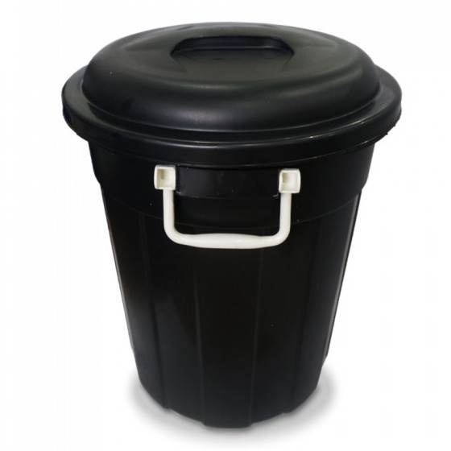

Senaraikan fungsi lain selain tong sampah

Slide 33
Kepentingan Nilai Teras Daya Cipta
INDIVIDU
NEGARA
  Sumber inovasi
  Pertumbuhan ekonomi
  Meningkatkan kualiti hidup
  Menggalakkan pembangunan mapan
  Keselamatan negara
  Pengembangan teknologi
  Berdaya saing global
  Menyelesaikan masalah sosial
  Peningkatan kreativiti
  Peningkatan kemampuan problem-solving
  Penciptaan peluang
  Kemampuan beradaptasi
  Pengembangan potensi peribadi
Notes:
1. mencipta industri, produk dan perkhidmatan baharu yang menjana pekerjaan dan pendapatan. Menerusi pelaburan dalam inovasi, negara boleh merangsang keusahawanan, menarik pelaburan asing, dan meningkatkan daya saing mereka dalam pasaran global.
2. Inovasi meningkatkan kualiti hidup dengan menyediakan penjagaan kesihatan, pendidikan dan akses kepada maklumat yang lebih baik. Sebagai contoh, kemajuan dalam teknologi perubatan telah membawa kepada rawatan dan penawar penyakit baharu, manakala teknologi digital telah meningkatkan akses kepada pendidikan dan maklumat
3. Inovasi juga boleh menggalakkan pembangunan mampan dengan menangani cabaran alam sekitar dan menggalakkan kecekapan sumber. Contohnya, teknologi tenaga bersih seperti tenaga suria dan angin boleh membantu mengurangkan pelepasan karbon dan mengurangkan perubahan iklim.
4. Inovasi juga boleh meningkatkan keselamatan negara dengan meningkatkan keupayaan pertahanan dan mempromosikan keselamatan siber. Contohnya, kemajuan dalam kecerdasan buatan dan pembelajaran mesin boleh membantu mengesan dan mencegah serangan siber.

Slide 34






Slide 35











BAHAN BACAAN

Slide 36








Daya cipta memerlukan Latihan
Daya cipta memerlukan ketekunan
Daya cipta memerlukan kesabaran
Daya cipta memerlukan usaha berterusan

Slide 37






CABARAN
PEMANTAUAN
SOKONGAN
PERUBAHAN
PERCANGGAHAN
Notes:
Cabaran dalam aspek pemantauan inovasi merangkumi beberapa isu yang perlu diatasi dalam usaha untuk mengukur, menilai, dan menguruskan proses inovasi. Beberapa cabaran dalam pemantauan inovasi termasuk:
Kaedah Pengukuran yang Sesuai: Mencari kaedah yang sesuai untuk mengukur kejayaan inovasi boleh menjadi cabaran. Ini termasuk mengenal pasti metrik yang relevan dan mewujudkan penunjuk prestasi kunci (KPI) yang bermakna untuk mengukur impak inovasi.
Ketidakpastian dalam Hasil: Inovasi adalah proses yang seringkali tidak dapat diramalkan. Keputusan dan impak inovasi boleh mengambil masa untuk dibuktikan, dan ini boleh menyebabkan ketidakpastian dalam pemantauan.
Keperluan Data dan Sumber Daya: Pemantauan inovasi memerlukan data yang mencukupi, termasuk maklumat mengenai prestasi produk atau perkhidmatan baru. Menyediakan sumber daya untuk mengumpulkan, menganalisis, dan menguruskan data ini boleh menjadi cabaran.
Ketidakpastian dalam Jangka Masa: Inovasi sering mempunyai impak jangka masa panjang. Oleh itu, pemantauan inovasi memerlukan kesabaran dan kesinambungan untuk melihat hasil jangka panjang.
Berurusan dengan Kegagalan Inovasi: Inovasi tidak sentiasa berjaya, dan berurusan dengan kegagalan boleh menjadi cabaran. Mengetahui apabila untuk menutup projek inovasi yang tidak berjaya adalah penting untuk menjaga sumber daya dan masa.
Kurangnya Pemahaman Organisasi: Memastikan bahawa semua pihak dalam organisasi memahami kepentingan inovasi dan peranan mereka dalam proses inovasi adalah cabaran dalam pemantauan.
Pemantauan Kompetitif: Mengikuti perkembangan pesaing dan mengukur di mana organisasi berada dalam perbandingan dengan mereka boleh menjadi cabaran dalam pemantauan inovasi.
Pematuhan Undang-undang dan Regulasi: Mengikut undang-undang dan peraturan sambil mempromosikan inovasi boleh menjadi cabaran, terutama dalam sektor yang ketat dikawal.
Mengintegrasikan Inovasi dalam Kultur Organisasi: Inovasi perlu menjadi sebahagian daripada budaya organisasi. Cabaran dalam pemantauan adalah memastikan bahawa inovasi tidak hanya menjadi projek sementara, tetapi merupakan elemen asas dalam cara organisasi beroperasi.
Pengurusan Perubahan: Pengenalan inovasi sering memerlukan perubahan dalam organisasi. Pemantauan perubahan ini dan memastikan bahawa ia diterima oleh kakitangan boleh menjadi cabaran.
Pemantauan inovasi adalah penting untuk memastikan bahawa usaha inovasi berjaya dan memberikan faedah yang dijangkakan. Membangunkan proses pemantauan yang berkesan dan menghadapi cabaran-cabaran ini adalah kunci kepada kejayaan dalam bidang inovasi.
Cabaran dalam inovasi dari sudut sokongan merujuk kepada sejumlah cabaran yang perlu dihadapi dalam mendapatkan, memastikan, dan memelihara sokongan yang mencukupi untuk usaha inovasi. Sokongan adalah faktor penting dalam memastikan bahawa inovasi berjaya dijalankan. Beberapa cabaran dalam aspek sokongan inovasi termasuk:
Sokongan Pemimpin Organisasi: Salah satu cabaran utama adalah mendapatkan sokongan yang kuat daripada pemimpin organisasi. Pemimpin perlu memahami kepentingan inovasi, memberikan hasrat dan visi yang positif, serta mengambil peranan dalam mempromosikan budaya inovasi.
Sumber Kewangan: Inovasi sering memerlukan pelaburan kewangan yang besar. Mendapatkan sumber kewangan yang mencukupi untuk penyelidikan, pembangunan, dan pengkomersilan inovasi adalah cabaran, terutamanya bagi organisasi yang menghadapi keterhadapan sumber kewangan.
Sokongan Pasukan Kerja: Pekerja perlu diberi galakan dan sokongan untuk menyumbangkan idea dan berusaha dalam inovasi. Mencipta budaya kerja yang menggalakkan perkongsian idea dan kreativiti boleh menjadi cabaran.
Perubahan Budaya Organisasi: Melaksanakan inovasi sering memerlukan perubahan dalam budaya organisasi. Cabaran dalam memastikan bahawa budaya organisasi yang sedia ada berubah untuk menggalakkan inovasi dan kreativiti.
Penyertaan Rintis Usaha: Mendapatkan penyertaan rintis usaha atau individu yang mendorong inovasi dalam organisasi boleh menjadi cabaran. Membentuk pasukan rintis usaha yang berkualiti dan memberikan mereka kebebasan untuk bereksperimen adalah penting.
Pengurusan Projek Inovasi: Melaksanakan projek inovasi yang kompleks boleh menjadi cabaran dalam pengurusan masa, sumber, dan risiko. Memastikan projek inovasi dikendalikan dengan cekap adalah kritikal.
Persekitaran Pendidikan dan Latihan: Cabaran dalam melatih pekerja untuk memahami, menguruskan, dan menjalankan inovasi dengan berkesan. Program latihan dan pembangunan yang berkaitan dengan inovasi boleh membantu mengatasi cabaran ini.
Sokongan Teknologi dan Infrastruktur: Untuk inovasi berfungsi, sokongan teknologi dan infrastruktur yang sesuai perlu ada. Cabaran dalam memastikan bahawa teknologi dan infrastruktur yang diperlukan tersedia dan berkesan.
Sokongan Pelanggan dan Pasaran: Penerimaan dan sokongan pelanggan serta pasaran untuk produk atau perkhidmatan inovatif adalah penting untuk kejayaan inovasi. Memastikan bahawa pelanggan memahami nilai produk atau perkhidmatan baru boleh menjadi cabaran.
Pengurusan Risiko: Inovasi seringkali membawa risiko. Cabaran dalam menguruskan risiko yang berkaitan dengan inovasi dan memastikan bahawa risiko ini dikawal dengan baik.
Cabaran dalam aspek sokongan inovasi adalah penting untuk difahami dan diatasi bagi memastikan bahawa usaha inovasi berjaya. Pemimpin organisasi perlu mempertimbangkan cara untuk menyokong dan memudahkan inovasi dalam organisasi mereka.
Cabaran dalam inovasi dari sudut perubahan merangkumi pelbagai cabaran yang timbul ketika organisasi atau individu berusaha mengubah cara mereka berfikir, bertindak, atau beroperasi untuk mencapai hasil yang lebih baik atau lebih inovatif. Beberapa cabaran dalam aspek perubahan inovasi termasuk:
Rintangan Budaya Organisasi: Budaya organisasi yang tidak memihak kepada inovasi atau rintangan budaya yang mengutamakan status quo boleh menjadi cabaran utama. Membawa perubahan kepada budaya organisasi yang menggalakkan inovasi memerlukan usaha dan kesabaran.
Ketidakpastian: Inovasi seringkali membawa ketidakpastian. Ini termasuk ketidakpastian mengenai kejayaan inovasi, impaknya, dan bagaimana ia akan diterima oleh pasaran. Ketidakpastian ini boleh menjadi cabaran psikologi.
Ketidakselesaan Dengan Perubahan: Individu dan pasukan dalam organisasi mungkin merasa tidak selesa dengan perubahan kerana mereka lebih selesa dengan cara yang sudah biasa. Mengelakkan rasa tidak selesa ini dan memberikan sokongan untuk perubahan adalah cabaran.
Pembangunan Kemahiran Baru: Inovasi boleh memerlukan pembangunan kemahiran baru atau peningkatan dalam kemahiran yang sedia ada. Cabaran adalah untuk memastikan bahawa individu dalam organisasi memiliki kemahiran yang diperlukan.
Kegagalan dan Kesan Sampingan: Kegagalan adalah sebahagian daripada proses inovasi, dan berurusan dengan kegagalan boleh menjadi cabaran. Pengurusan risiko dan menangani kesan sampingan adalah penting.
Kesukaran Mengendalikan Perubahan: Perubahan yang besar dan kompleks boleh menjadi sulit untuk dikelola. Cabaran dalam menguruskannya dengan berkesan termasuk pengurusan perubahan, perancangan, dan pelaksanaan yang teliti.
Komunikasi Yang Berkesan: Komunikasi yang tidak berkesan atau tidak cukup untuk menjelaskan perubahan dan matlamat inovasi kepada semua pihak boleh menyebabkan kekeliruan dan tentangan.
Reaksi Pasaran dan Pelanggan: Pasaran dan pelanggan mungkin tidak menerima perubahan atau produk inovatif dengan baik. Cabaran termasuk mendidik pelanggan, mengatasi rintangan, dan meramalkan keperluan pasaran.
Kepatuhan Undang-undang dan Peraturan: Inovasi mungkin melibatkan perubahan dalam undang-undang dan peraturan, yang boleh menjadi cabaran dalam pematuhan dan pelaksanaan.
Keperluan Masa dan Sumber: Inovasi boleh memerlukan masa dan sumber yang signifikan. Cabaran adalah untuk memastikan organisasi mempunyai sumber yang mencukupi untuk menjalankan inovasi tanpa mengabaikan operasi sedia ada.
Tidak Konsisten dengan Model Perniagaan Sedia Ada: Inovasi yang besar boleh merombak model perniagaan sedia ada. Cabaran adalah untuk memastikan bahawa model perniagaan baru adalah lebih berkesan dan lebih menguntungkan.
Pengurusan Pemimpin dan Sokongan: Pemimpin organisasi perlu memberi sokongan yang kukuh dan menunjukkan teladan dalam usaha inovasi. Cabaran adalah untuk memastikan bahawa pemimpin adalah penyokong yang efektif.
Cabaran dalam aspek perubahan inovasi memerlukan pemikiran strategik, perancangan yang baik, dan pengurusan yang berkesan. Mempertimbangkan dan menghadapi cabaran ini adalah penting untuk memastikan bahawa perubahan inovasi berjaya dijalankan.
Cabaran inovasi dari sudut percanggahan merujuk kepada cabaran yang timbul apabila inovasi melibatkan perubahan radikal atau pendekatan yang bertentangan dengan cara yang sedia ada. Inovasi yang melibatkan percanggahan boleh memberi kesan yang signifikan dalam masyarakat dan organisasi, tetapi juga boleh menjadi rumit dan menimbulkan cabaran. Beberapa cabaran dalam aspek percanggahan inovasi termasuk:
Tolakan Budaya dan Perlawanan: Budaya organisasi atau masyarakat yang kuat dalam mempertahankan status quo mungkin menolak atau memberi perlawanan terhadap perubahan yang melibatkan percanggahan dengan cara yang sedia ada. Ini boleh membuat pelaksanaan inovasi menjadi sukar.
Kecelaruan Identiti: Perubahan radikal boleh mengganggu identiti dan nilai yang telah wujud dalam organisasi atau masyarakat. Ini boleh menyebabkan kebingungan dan ketidakpastian dalam kalangan individu.
Gangguan Operasi Sedia Ada: Inovasi yang melibatkan percanggahan boleh mengganggu operasi sedia ada dan mengakibatkan ketidakstabilan sementara dalam prestasi dan produktiviti.
Kehilangan Kakitangan dan Kemahiran: Inovasi yang merubah cara operasi sedia ada boleh menyebabkan kehilangan pekerjaan atau keperluan untuk mempunyai kemahiran yang berbeza. Ini boleh menimbulkan cabaran dalam menguruskan peralihan pekerja.
Ketidakpastian Pasaran dan Penerimaan: Percanggahan dalam produk atau perkhidmatan boleh menyebabkan ketidakpastian dalam pasaran dan menerimaannya oleh pelanggan. Pasaran mungkin memerlukan masa untuk beradaptasi dengan perubahan ini.
Perubahan dalam Peraturan dan Undang-undang: Inovasi yang melibatkan percanggahan dengan peraturan dan undang-undang yang sedia ada boleh menimbulkan cabaran dalam pematuhan dan risiko undang-undang.
Kesukaran dalam Pelaksanaan: Menerapkan inovasi yang melibatkan percanggahan boleh menjadi kompleks dan memerlukan perancangan yang rapi dan pelaksanaan yang berhati-hati.
Pertikaian dalam Organisasi atau Masyarakat: Percanggahan dalam inovasi boleh memunculkan pertikaian di kalangan individu, pasukan, atau pihak yang berkepentingan, yang boleh mengganggu pelaksanaan inovasi.
Pengurusan Risiko dan Keberkesanan: Inovasi yang melibatkan percanggahan boleh membawa risiko yang tinggi dan pengurusan risiko yang berkesan adalah penting.
Pelaburan yang Tinggi: Inovasi yang melibatkan percanggahan boleh memerlukan pelaburan yang tinggi dalam penyelidikan, pembangunan, dan pelaksanaan. Pengurusan sumber kewangan adalah cabaran.
Kesediaan untuk Mengambil Risiko: Menerapkan inovasi yang melibatkan percanggahan boleh memerlukan kesediaan untuk mengambil risiko yang tinggi dan bukannya pilihan yang selamat.
Cabaran dalam aspek percanggahan inovasi memerlukan pemikiran strategik, pengurusan perubahan yang bijak, dan kesediaan untuk berhadapan dengan ketidakpastian dan ketegangan. Pengurusan yang berkesan dalam konteks percanggahan adalah penting untuk memastikan bahawa inovasi berjaya dijalankan.

Slide 38
KONGSIKAN PRODUK INOVASI DI TEMPAT KERJA ANDA

Slide 39

CONTOH AKTIVITI/PROJEK DAYA CIPTA
iPhone
Merupakan salah satu contoh inovasi yang paling berjaya.
Dikeluarkan pada tahun 2007, telefon bimbit pertama yang memperkenalkan ‘multi touch technology’

Slide 40

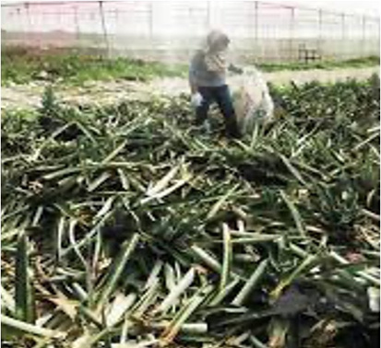
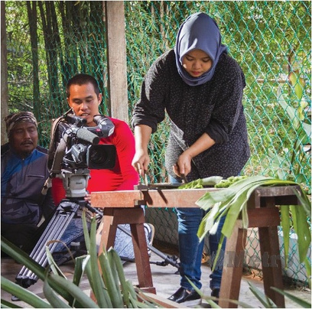

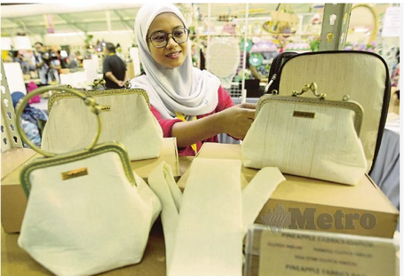
CONTOH AKTIVITI/PROJEK DAYA CIPTA
Harian Metro (2020)
Asna Nabilah, 29
Johor Bahru
Graduan Sarjana Muda Kejuruteraan Pengurusan Perniagaan
Hasilkan fabrik meter, tas tangan, buku nota, key chain, poskad, penandabuku, pelekat magnet, bingkai, aksesori.
Anugerah Emas Industri Petani, Anugerah Perak Hari Inovasi (2019), Anugerah Kecemerlangan Pop Up Asia (2019)

Slide 41







Pandangan Salah Mengenai Inovasi
Inovasi hanya berkaitan dengan industri teknologi
Inovasi hanya boleh berlaku di tempat maju
Inovasi hanya boleh dilakukan oleh perusahaan besar atau individu genius
Inovasi hanya berkaitan dengan produk
Inovasi bermaksud menciptakan sesuatu produk yang sepenuhnya baru

Slide 42

TERIMA KASIH
ATAS PERHATIAN ANDA

